Slide 1
ODGOVORNO RAVNANJE Z ODPADKI

Slide 2

Odgovorno ravnanje z odpadki
ZAKAJ?
– Veliko odpadkov je še uporabnih.
– Tako varčujemo z energijo.
– Ohranjamo naravne vire.
– Odlagališča niso neomejena.
Skrbite za okolje, v katerem živite.

Slide 3
Odgovorno ravnanje z odpadki
Odgovorno ravnanje je ločevanje.
Vsi odpadki ne sodijo v samo en zabojnik.
Ločujte:
  – papir,
  – steklo,
  – drugo embalažo in
  – biološke odpadke.

Slide 4
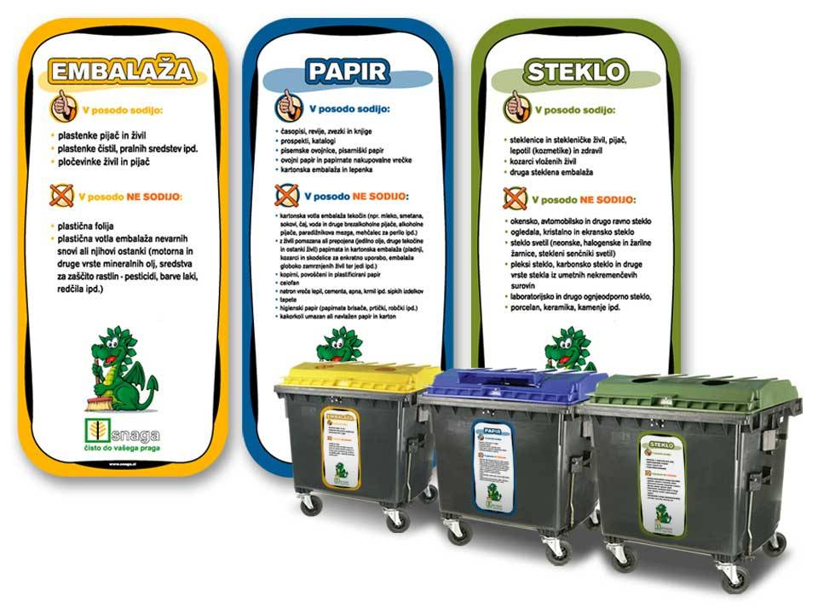
Zabojnik ni le eden!

Slide 5
Odpadki dobijo novo življenje ...

Slide 6
Odpadki dobijo novo življenje ...
PLASTENKE
Če jih po malici odvržete v zabojnik z rumenim pokrovom, lahko iz njih nastanejo:
  – preproge,
  – klopi in ograje,
  – okrasni predmeti.

Slide 7
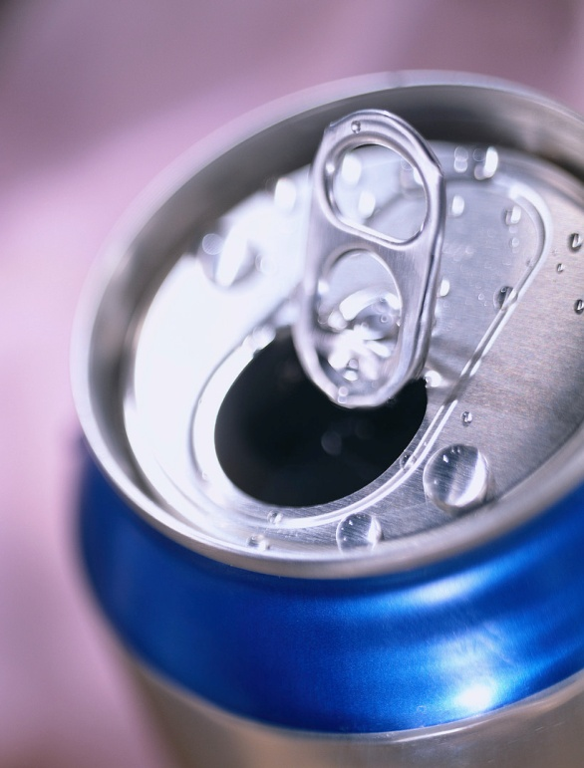
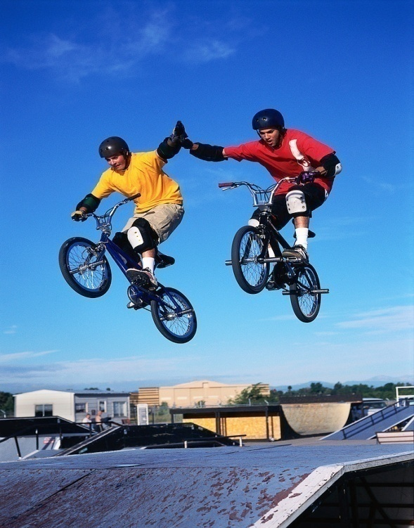
Odpadki dobijo novo življenje ...

Slide 8
Odpadki dobijo novo življenje ...
Bodite pozorni, kam odvržete PLOČEVINKE, ker so te surovina za izdelavo:
  – stolov,
  – bele tehnike,
  – kuhinjske posode,
  – delov koles in avtomobilov.

Slide 9
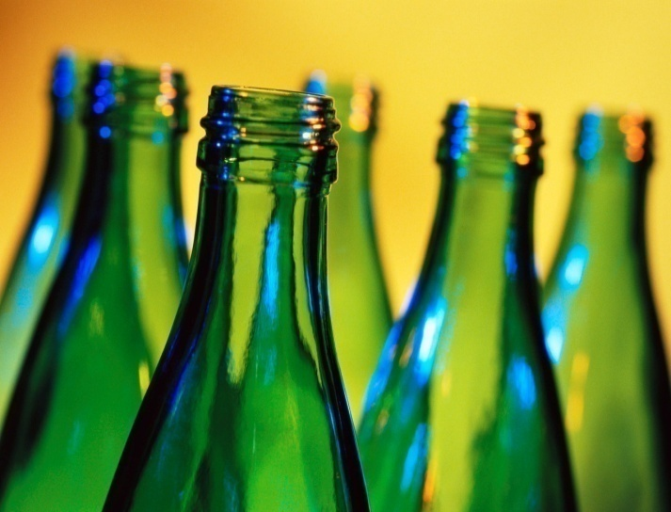
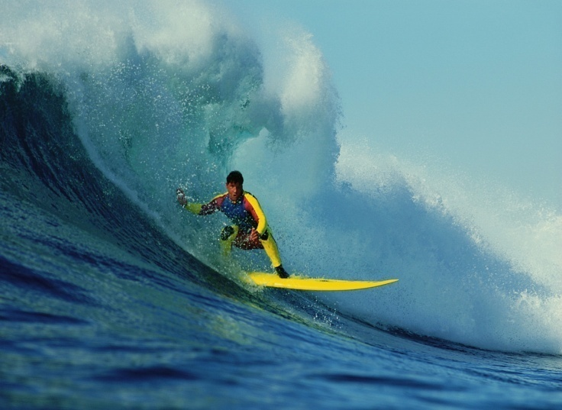
Odpadki dobijo novo življenje ...

Slide 10
Odpadki dobijo novo življenje ...
STEKLO ostane za vedno na odlagališču.
Namesto tam naj zaživi v:
  – frnikolah,
  – delih cestišča,
  – deskah za deskanje,
  – dekorativnih ploščicah.

Slide 11
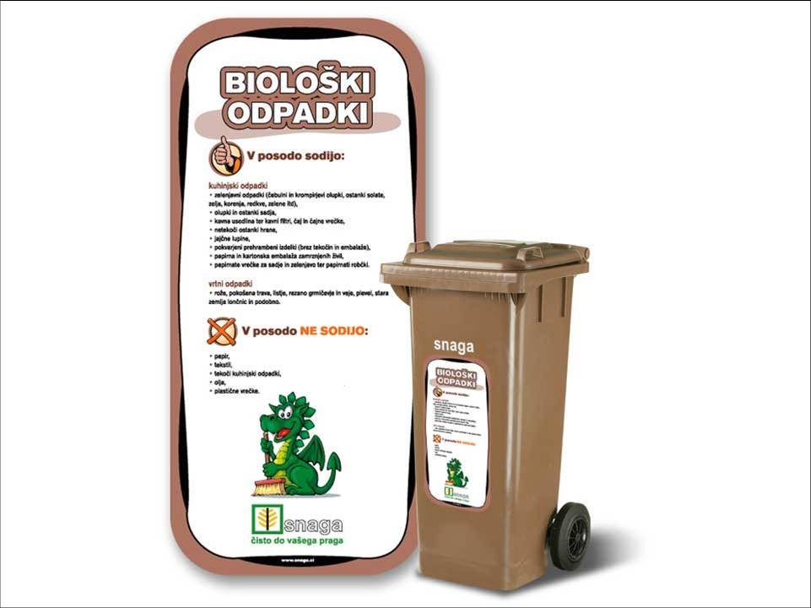
Biološki odpadki

Slide 12
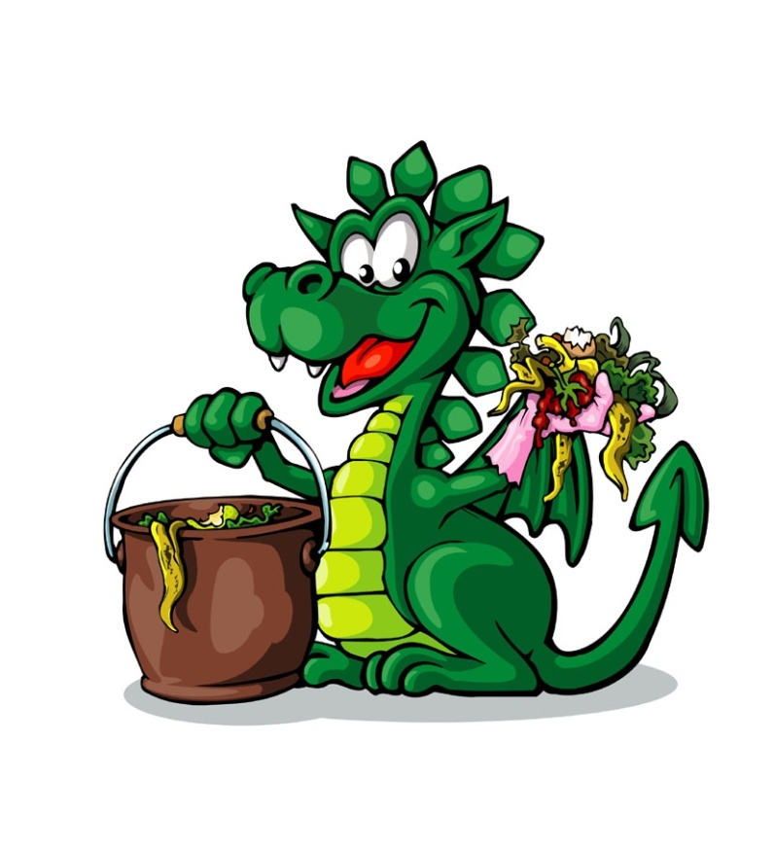
Biološki odpadki so ...
… doma v rjavem zabojniku.
Vanj odlagajte:
  – jajčne lupine,
  – zelenjavne odpadke,
  – netekoče ostanke hrane,
  – olupke in ostanke sadja,
  – papirnate vrečke in robčke,
  – vrtne odpadke (rože, listje,
  pokošeno travo, plevel).

Slide 13
Nevarni odpadki
V gospodinjstvih je vedno več nevarnih odpadkov (npr. baterije, barve, čistila, olja ...).

Slide 14
IZDELAVA IZDELKA IZ ODPADNEGA MATERIALA
– Likovni motiv je vozilo ali uporaben izdelek za dom.
– Uporabi vse vrste odpadkov.
– V skupini naredite načrt izdelka in si razdelite naloge.
– Izmenjajte si materiale z drugimi skupinami.
– Izdelek naj bo dovolj velik, stabilen in narejen iz različnih materialov.
– Bodite izvirni in ustvarjalni.
– Uporabite domišljijo.

Slide 15
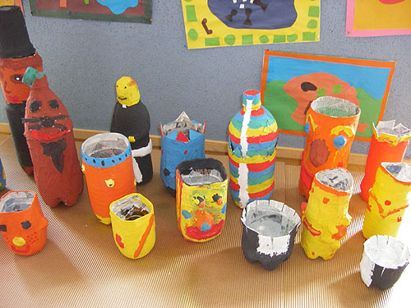
NEKAJ PRIMEROV …

Slide 16
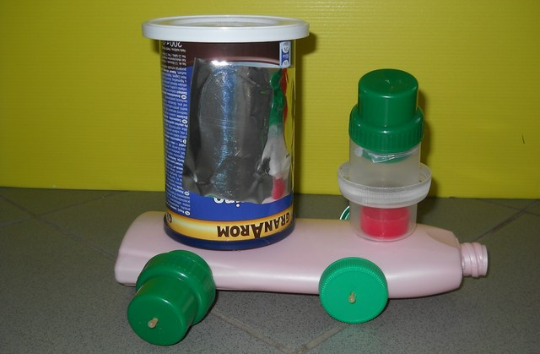

Slide 17
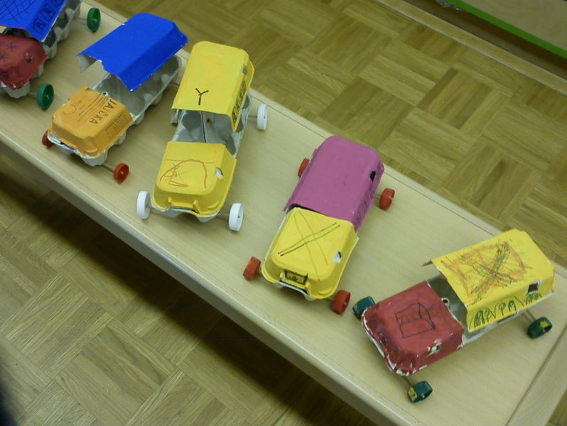

Slide 18
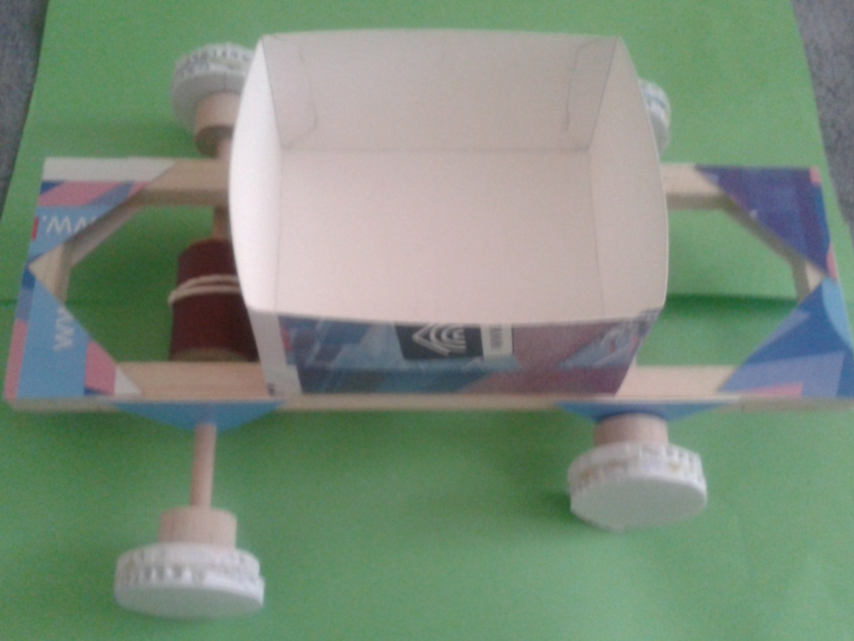

Slide 19
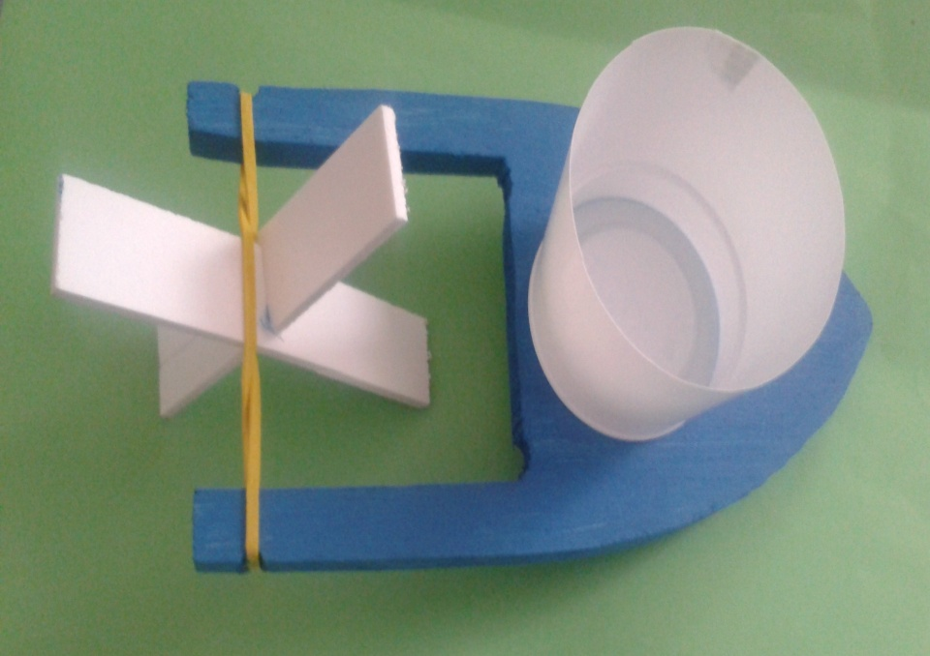

Slide 20
